Slide 1
Переломи. Сучасні методи
лікування переломів.

Slide 2
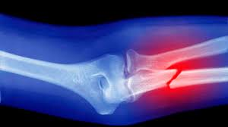
Перело́м кістки
повне або часткове порушення цілістності кістки при навантаженні, яке перевищує міцність травмуючої ділянки скелета.

Slide 3
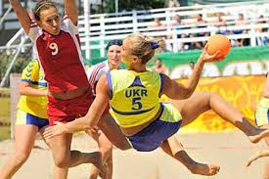
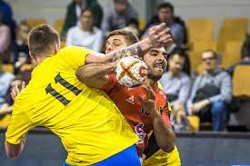
Високо-енергетична травма

Slide 4
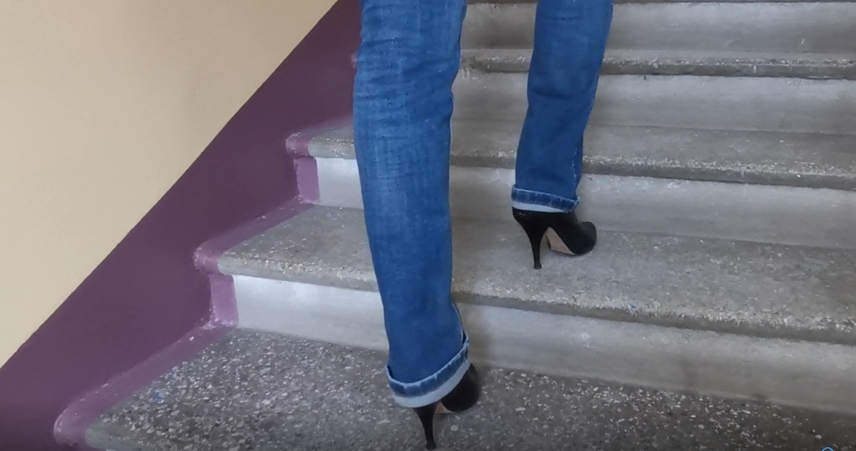
Низькоенергетична
травма

Slide 5
Класификація переломів
За сполученням із зовнішнім середовищем
Відкритий / Закритий перелом
За походженням
-Вроджені / Набуті
За ступеням ушкодження
- Повний / Неповний перелом
За ушкодженням внаслідок перелому та стану оточуючих органів та тканин
Ускладнені / Неускладнені
За локалізацією
Діафізарні / Епіфізарні / Метафізарні
За відношенням лінії перелому до повздожньої осі кістки
Поперечні / Косі / Гвинтоподібні
За положенням кісткових уламків по відношенню один до одного
Зі зміщенням / Без зміщення

Slide 6
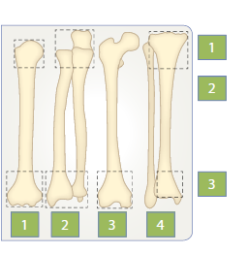
Нумерація кісток у класифікації AO\ASIF

Slide 7
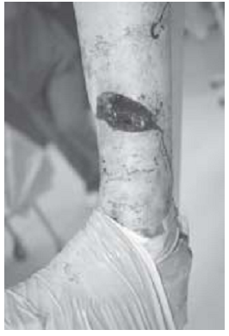
Відкритий перелом-перелом, при якому уламок кістки перфорує шкіру наскрізь

Slide 8
Невідкладна допомога при відкритих переломах
На догоспітальному етапі (перша медична і перша лікарська допомога) здійснюються протишокові заходи, зупинка кровотечі, "консервація" рани за допомогою асептичної пов'язки, іммобілізація пошкодженої кінцівки, при необхідності – первинна реанімація:
закритий масаж серця;
штучне дихання

Slide 9
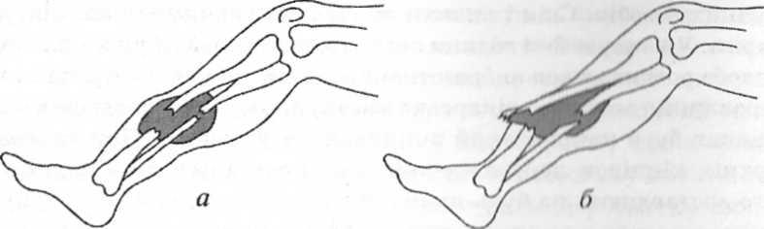
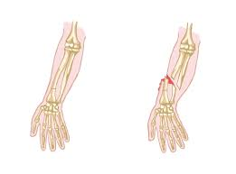

Slide 10
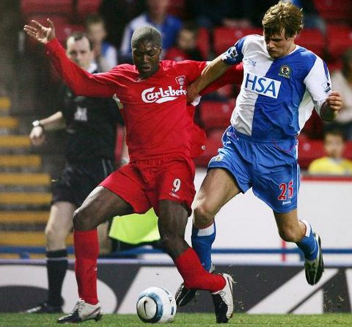

Slide 11
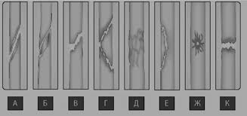
За характером лінії зламу:
A — косий, Б — гвинтоподібний, В — косо-поперечний, Г — скалковий, Д — багатоуламковий, Е — крайовий, Ж — дірчастий, К — поперечний

Slide 12
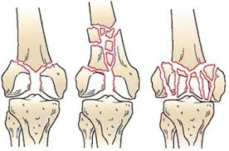
Якщо лінія перелому проходить через суглобову поверхню, то перелом називають внутрішньосуглобовим

Slide 13
Клінічні ознаки і діагностика перелома:
Достовірні (абсолютні) ознаки - визначаються в 20% випадків
Патологічна рухомість в незвичайному місці
Крепітація кісткових фрагментів
Абсолютне вкорочення сегмента
Недостовірні (вірогідні) ознаки - можуть бути при інших видах травм
Біль
Крововилив
Набряк
Обмеження функції
Особливо важко діагностуються внутрішньосуглобові переломи, де не буває абсолютних ознак перелома.

Slide 14
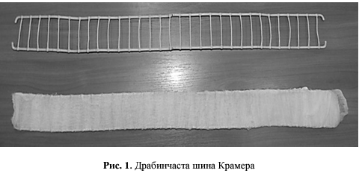
Транспортна іммобілізація
при переломах плеча.
а, б —пов’язкою Дезо (1—5 —ходів
бинта); в —драбинчастою шиною.

Slide 15
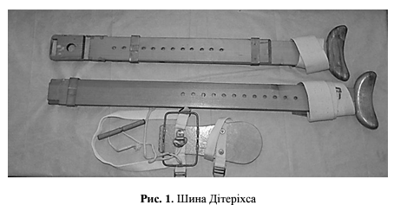
Транспортна іммобілізація шиною Дітеріхса

Slide 16
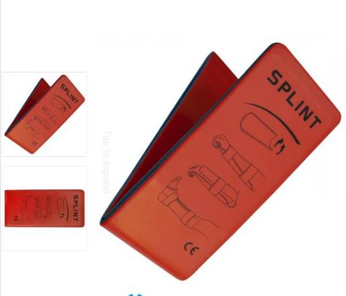
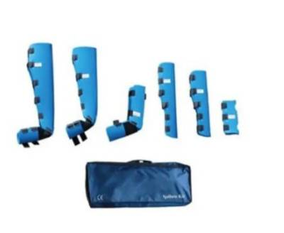
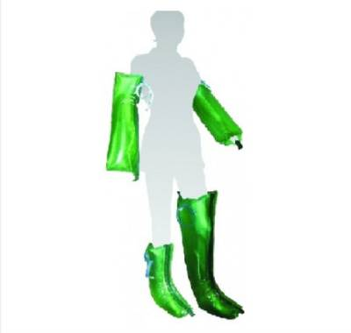
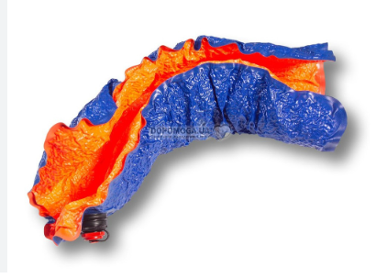

Slide 17
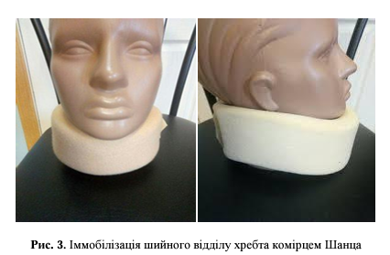
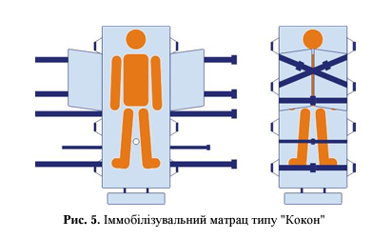
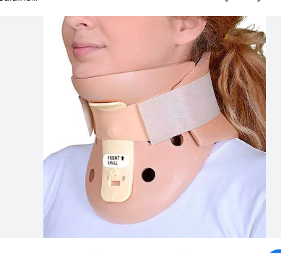
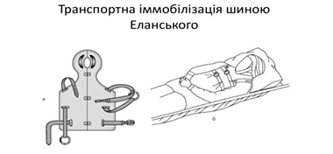

Slide 18
Загоєння переломів
Залежить від типу, місця перелому, ускладнень, анамнезу життя та ведення пацієнта
Дорослі
Верхня кінцівка – 4-6 тижнів
Нижня кінцівка – 8-12 тижнів
Діти
3-6 тижнів

Slide 19
Стадії загоєння перелому
Фаза запалення
утворення гематоми
формування грануляційної тканини
2. Репаративна фаза
формування кісткового мозолю
консолідація
3. Фаза ремоделювання

Slide 20
Фактори впливу на загоєння перелому
Локальні фактори: Системні фактори
вид перелому вік
інфекція ожиріння
кровопостачання анемія
ендокринні захворювання
тривалий прийом кортикостироїдів
погане харчування
куріння

Slide 21
Методи лікування переломів:
Консервативні методи:
закрита репозиція та іммобілізація уламків пов’язкой
метод скелетного витягу
Оперативні методи:
внутрішня фіксація (пластинами, гвинтами, інтрамедулярними стержнями, спицями, дротом)
зовнішня фіксація

Slide 22
! Ускладнення переломів:
Інфекція
Пролежні
Тромбоз глибоких вен
Остеоміеліт
Відтерміноване зрощення, неправильне зрощення, незрощення
Асептичний некроз
Втрата обєму руху та функції
Пошкодження нерву
Комплексний регіональний больовий синдром
Жирова емболія
Крововтрата

Slide 23
( ! Всупереч загальній думці, М. І. Пірогов не винайшов гіпсові пов’язки, а вперше застосував їх у військово-польовій хірургії, винайшли гіпсову пов’язку в Давньому Єгипті.)

Slide 24
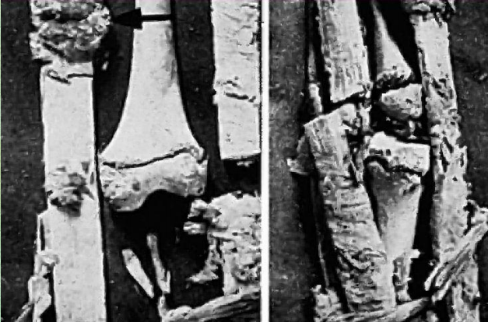
В Єгипті під час розкопок пірамід (2500 років до н.е.) були знайдені мумії зі слідами зростаючих переломів кісток кінцівок, вміщені в футляр з дерева пальм

Slide 25
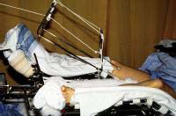
Скелетний витяг системою Штеймана за дистальний відділ стегна при переломі стегнової кістки.

Slide 26
Оперативні методи
Абсолютні показники:
Ускладнені переломи з пошкодженням судинно-нервового сплетіння (відновлення цілістності судин та нервів з репозицією і фіксацією щляхом остеосинтезу)
Переломи і вивихи, які не вправляються, а також переломо-вивихи
Перелом з інтерпозицією тканин
Відривні переломи

Slide 27
Відносні показники:
Поперечні переломи (легко співставляються, але легко зміщуються і важко фіксуются, так як площа дотику невелика, оперативний метод застосовується якщо немає протипоказів за загальним станом организма)
Переломи шийки стегна, при консервативному лікуванні не зрощуются в 90% випадків через разрив судин, що кровопостачаються, частіш за все зустрічаються у віці після 60 років, але в похилому віці, як правило, формируються соматичні протипокази до операції, тому необхідна оцінка компенсації або декомпенсації соматичних хвороб. Метод лікування - закритий остеосинтез шийки.
Відкриті переломи, якщо можливо - лікуються консервативно
Незрощені переломи
додаткові
Хибні суглоби
Неправильно зрощені переломи
Повільно-консолідуючі переломи

Slide 28
Кісткова пластика
Мета: 1. Стимуляція кісткоутворення при сповільненій консолідації
2. Заміна великих ділянок кістки
Трансплантати: аутогенні (як правило приживають), аллотрансплантати (до яких відносяться будь-які чужерідні - частина їх відторгується)
Ендопротезування суглобів

Slide 29
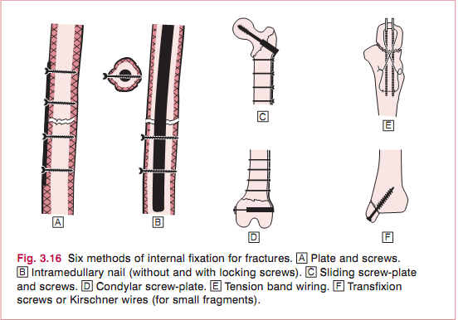
Внутрішня фіксація
Фіксація переломів оперативно,шляхом встановлення пластин та гвинтів

Slide 30
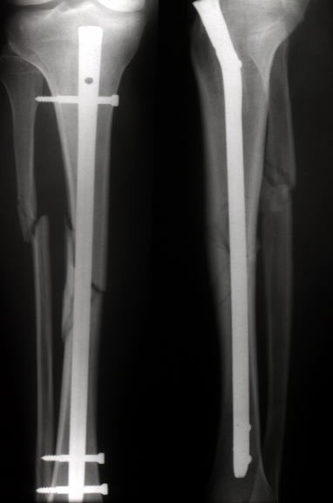
Інтрамедулярний остеосинтез

Slide 31
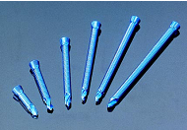
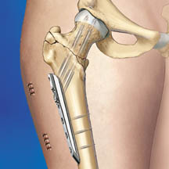
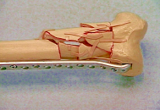
Внутрішня фіксація

Slide 32
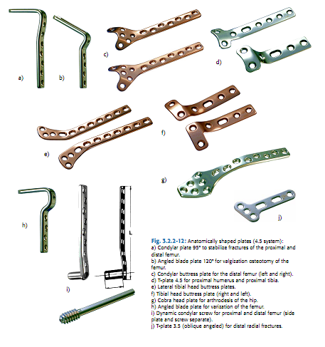
Внутрішня фіксація

Slide 33
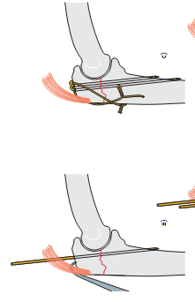
Внутрішня фіксація

Slide 34
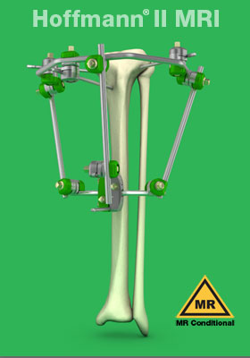
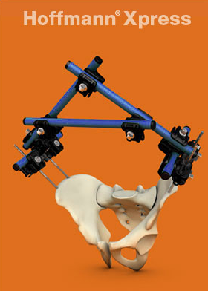
Зовнішня фіксація
Металеві стержні вводяться в кістку
Стержні фіксуються зовнішніми кронштейнами

Slide 35
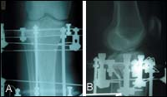
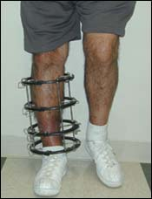
Зовнішня фіксація

Slide 36
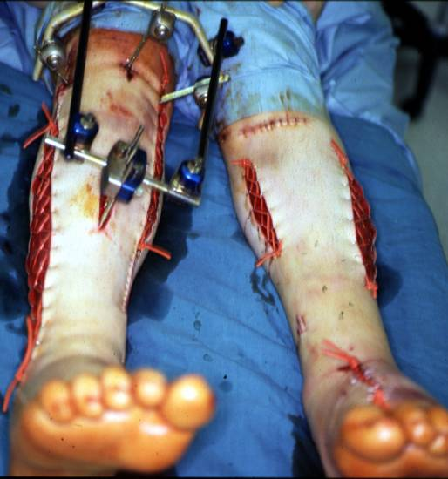
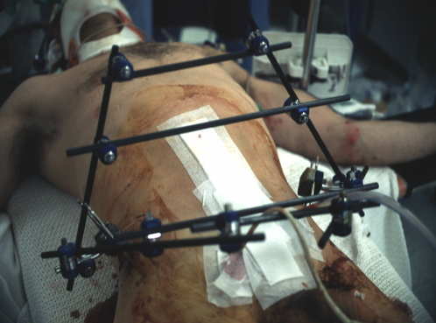
Зовнішня фіксація

Slide 37
Операції:
Відкрита репозиція кісткових фрагментів: оголення кісткових фрагментів, усунення інтерпозиції тканин, відкрита репозиція, ушивання окістя, ушивання рани, фіксація. Враховуючи можливість вторинного зміщення, використовуються додаткові методи фіксації
Інтрамедуллярний остеосинтез
Накістний (екстрамедуллярний) остеосинтез
Інтра-екстрамедуллярней остеосинтез
Позавогнищевий компресійно-дистракційний остеосинтез апаратами зовнішньої фіксації (Волков, Оганесян, Ілізаров). Дозволяє закрито репонувати переломи з різними видами зміщення. Застосовуються тільки в 12% випадків лікування переломів, так як потребують спеціальної підготовки лікарів.

Slide 39
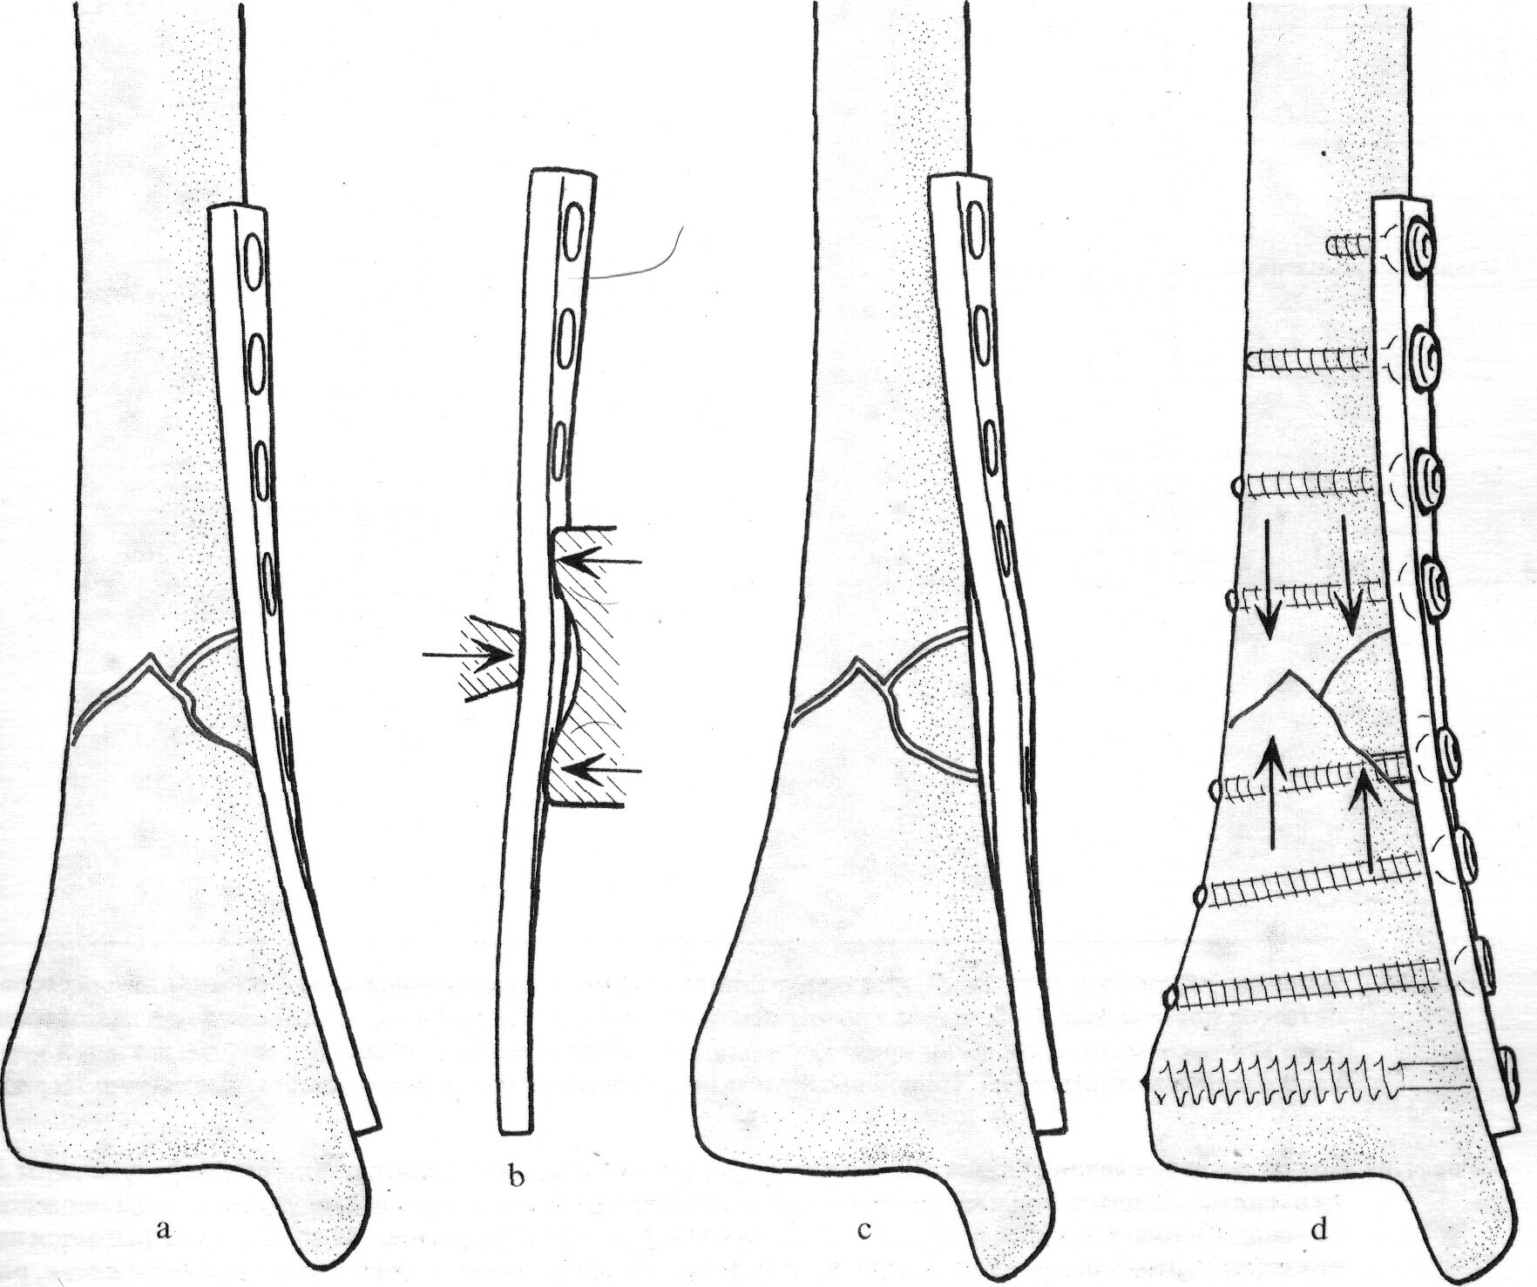

Slide 40
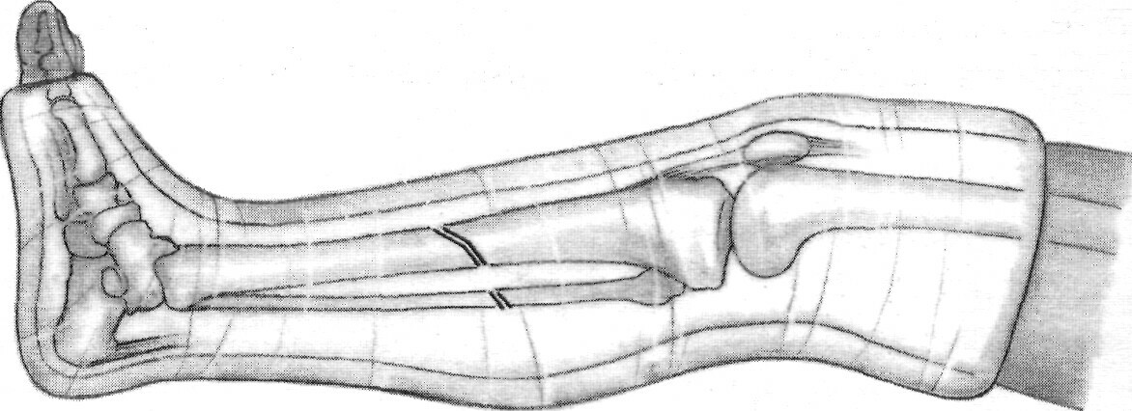

Slide 41
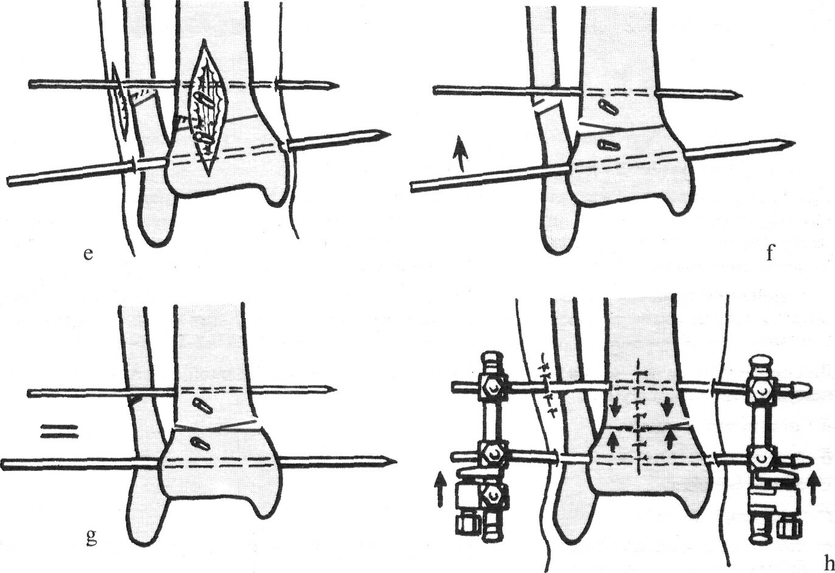

Slide 42
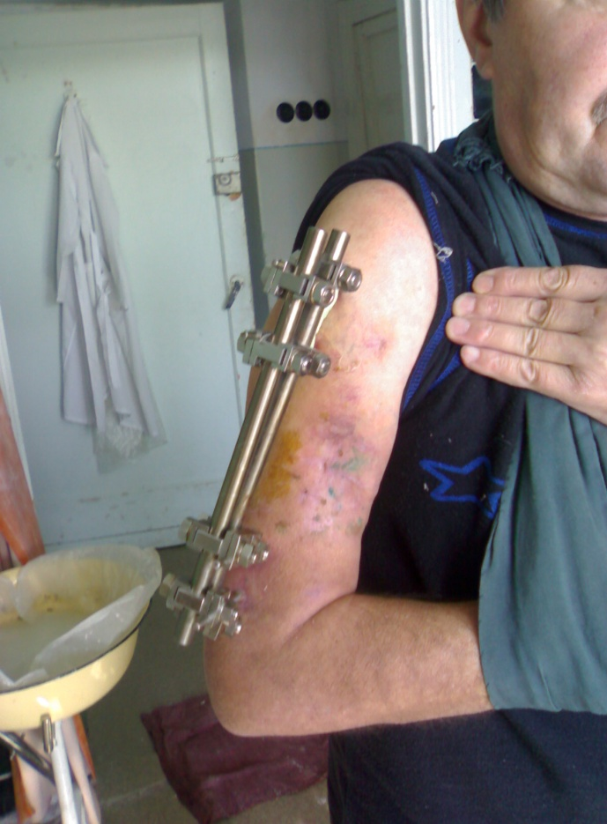
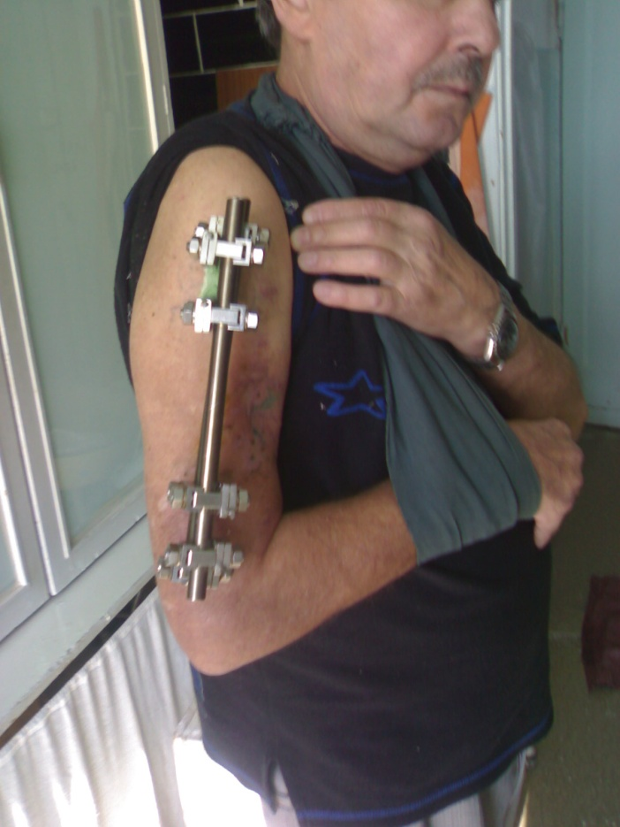
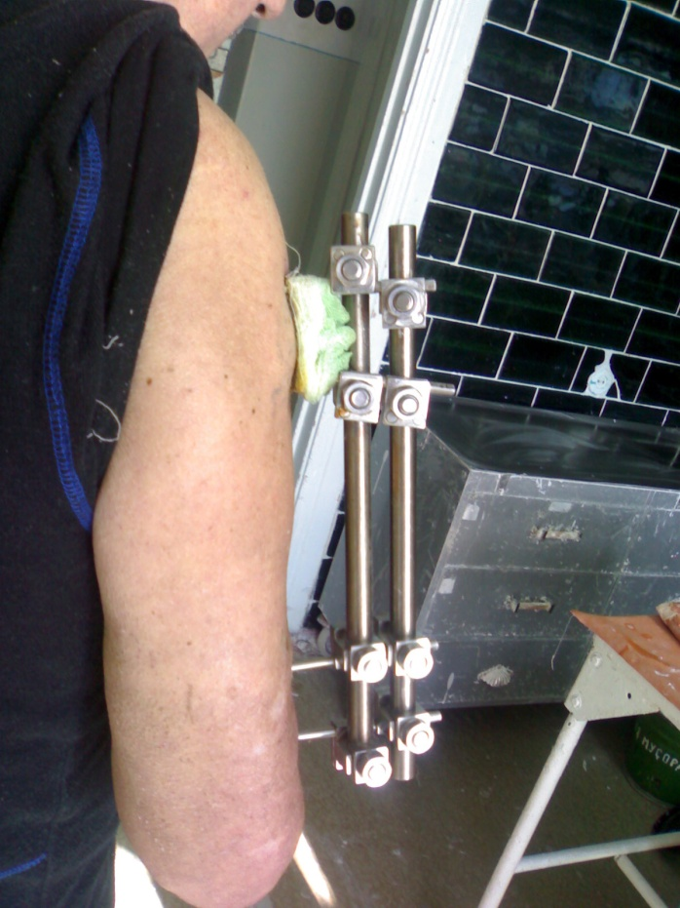
Стержневий апарат

Slide 43
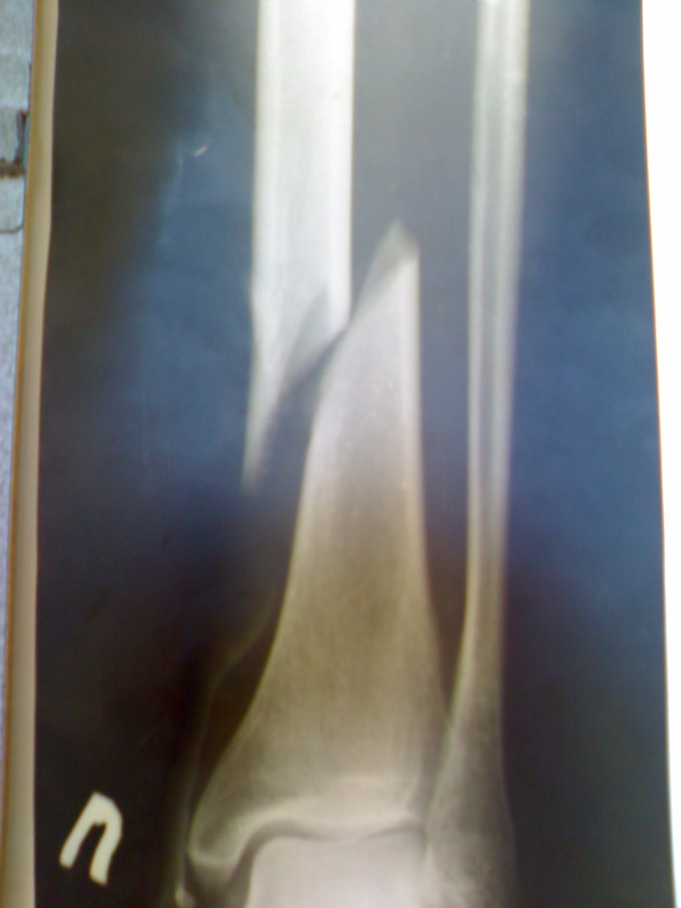
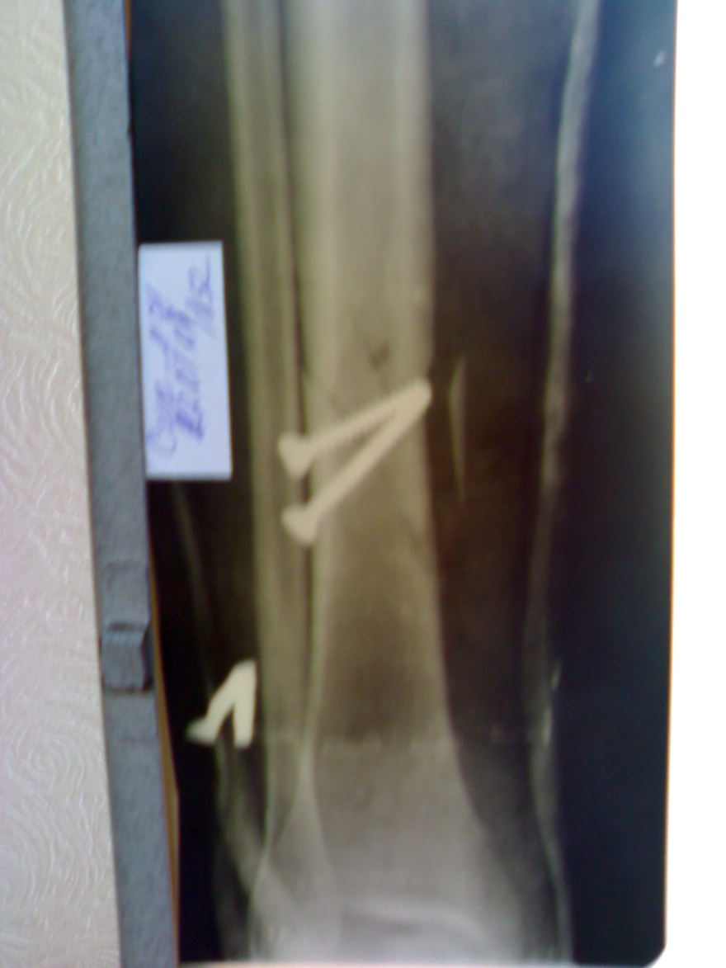
Гвинтоподібний перелом гомілки, остеометалосинтез гвинтами

Slide 44
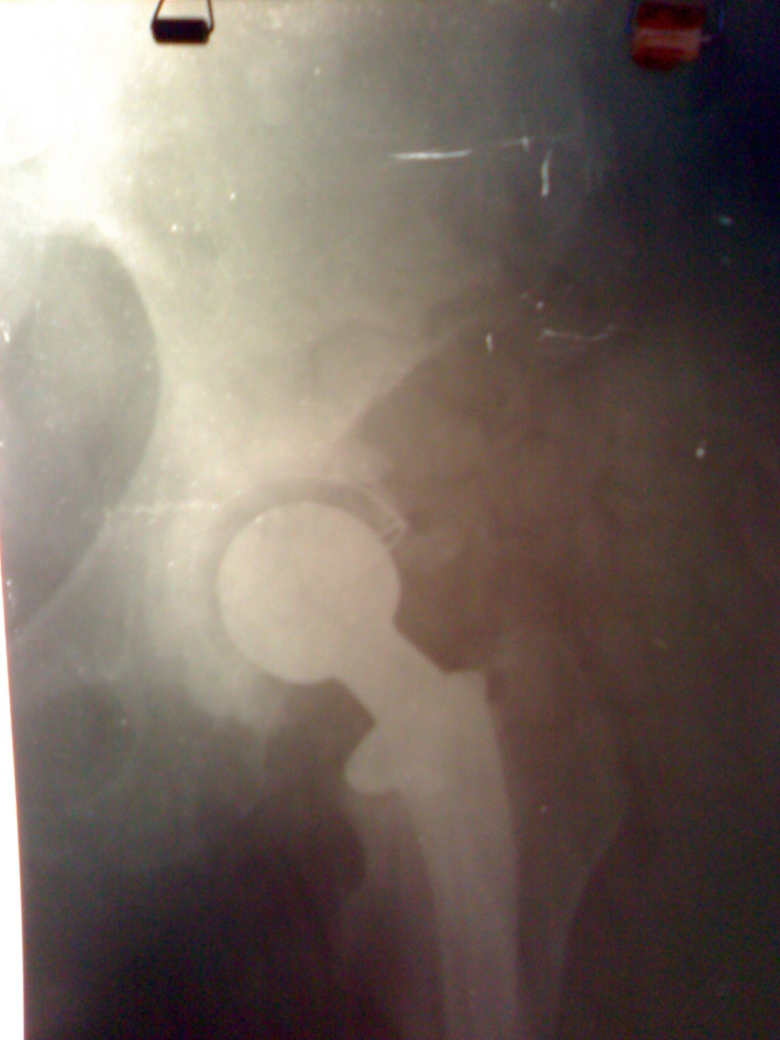
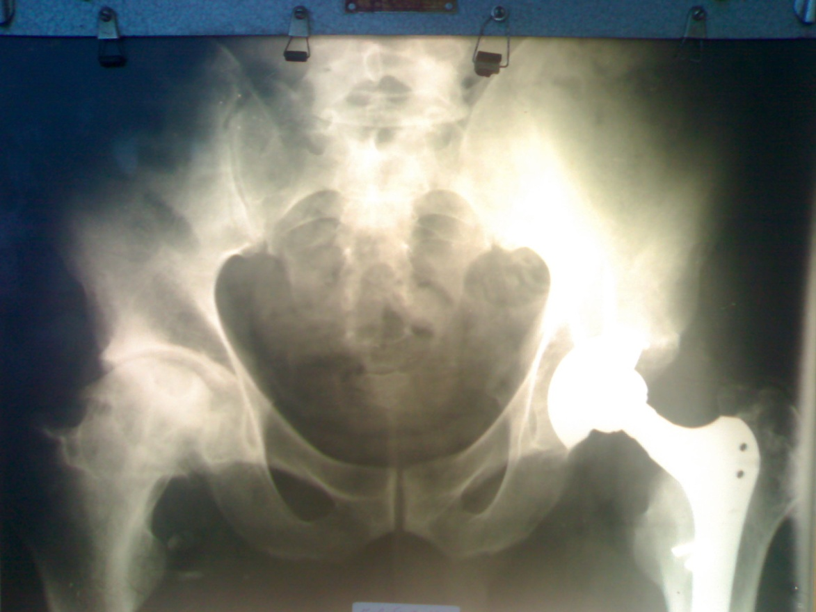
Тотальне цементне ендопротезування кульшового суглобу.
Двобічний деформуючий коксартроз.
Тотальне безцементне ендопротезування.

Slide 45
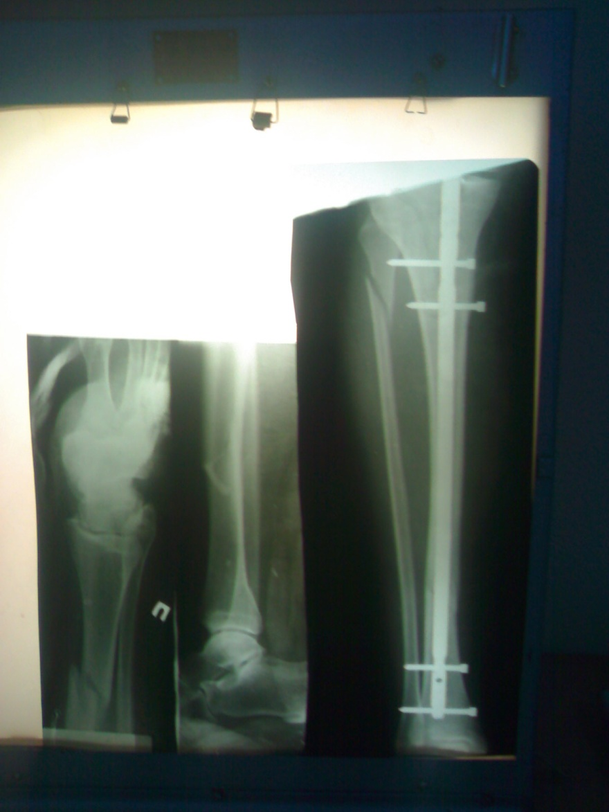
Косий перелом середньої третини великогомілкової та верхньої третини малогомілкової кістки. Остеометалосинтез великогомілкової кістки блокованим стержнем

Slide 46
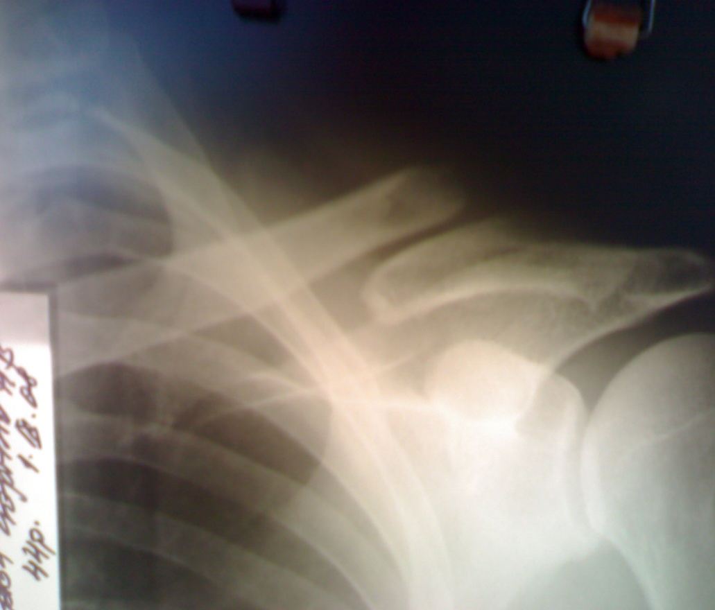
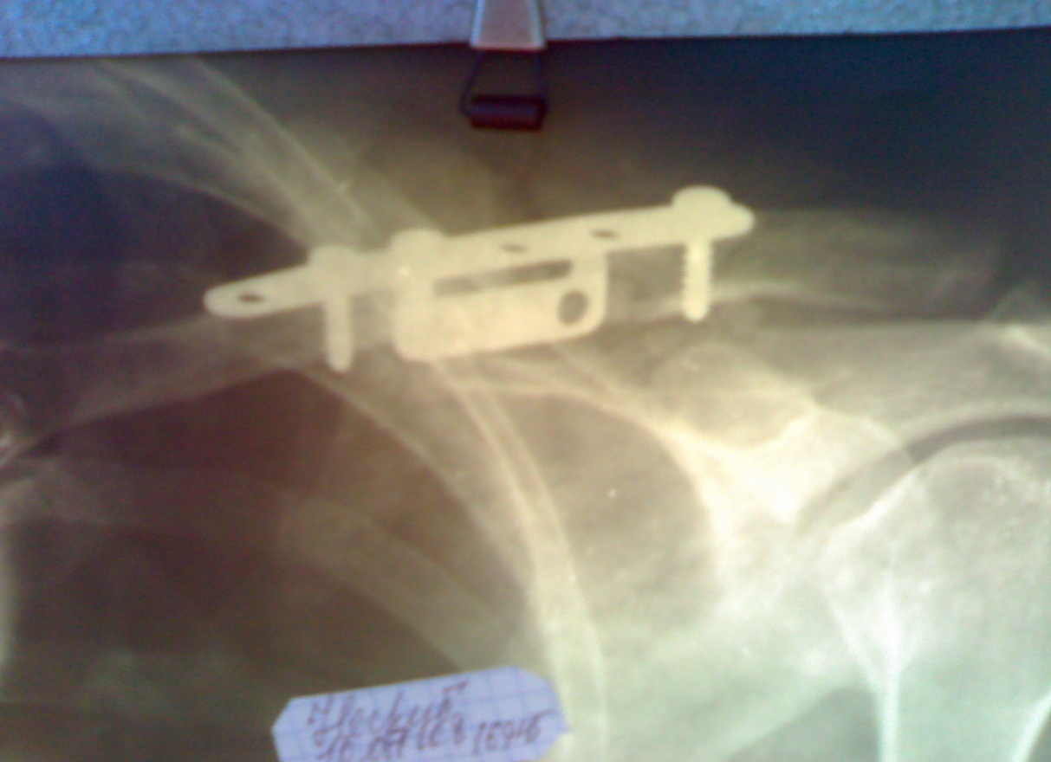
Перелом ключиці. Отеометалосинтез двохплощинною пластиною

Slide 47
Загальні принципи по запобіганню виникнення остеомієліту
Негайне транспортування до лікарні
Невідкладна хірургія

Slide 48
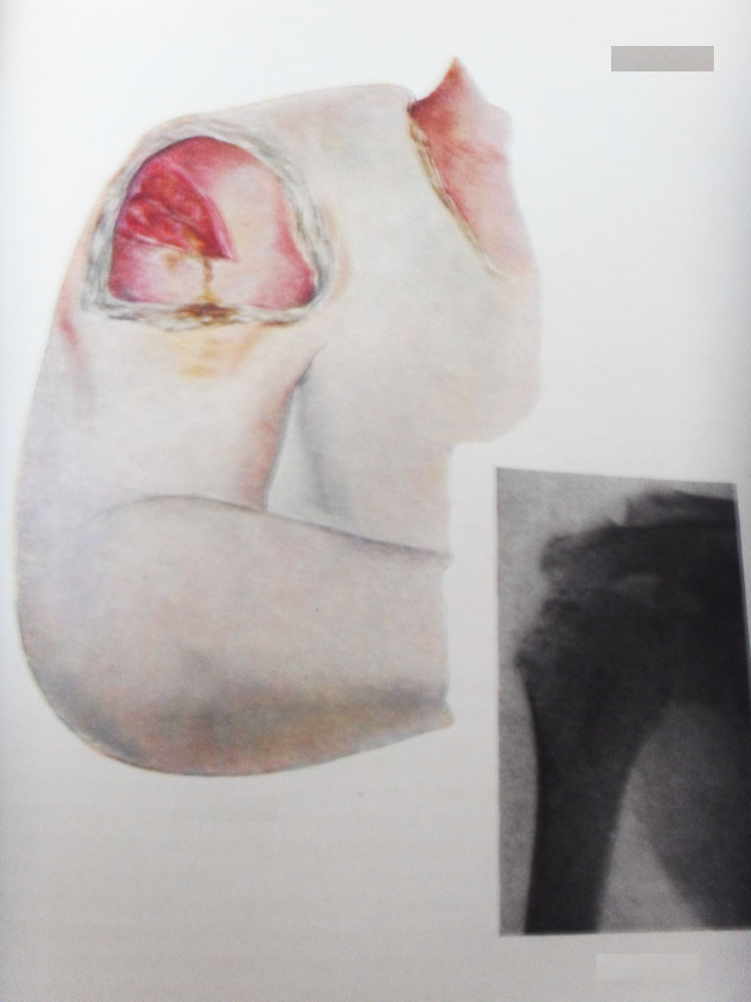

Імобілізація

Slide 49


Імобілізація

Slide 50

Імобілізація

Slide 51
Несправжній суглоб (псевдоартроз)
патологічне з'єднання кісток в місці перелому, при якому перелом не зростається, а утворюється рухоме з'єднання. Причинами є погане кровопостачання ураженої ділянки і відсутність іммобілізації.
Відмітною ознакою є — маневреність трубчастої кістки в недозволеному місці. Можливо порушення діяльності кінцівки.
У разі якщо патологія сформувалася в одній з парних кісток – рухливість може не спостерігатися. При даному порушенні можна помітити деформацію кінцівки, зміна її звичного розміру. Больовими відчуттями це порушення супроводжується рідко. Зазвичай виявляється – якщо помилковий суглоб сформувався в нижньої кінцівки.

Slide 52
Причини виникнення помилкового суглоба викликані місцевими і загальними факторами:
Місцеві причини поділяють на групи:
До першої групи відносять виникнення патології в результаті неправильного лікування – помилкове з'єднання частин кістки, слабка фіксація кінцівки при срастании перелому, недостатнє вилучення пошкодженої тканини.
До другої групи зараховують порушення з причини поганого кровопостачання кістки — зниження щільності кісткової мозолі, відхилення в процесі формування кісткової тканини.
Поява помилкового суглоба може спровокувати ряд таких причин як: дефіцит жиророзчинних вітамінів при авітамінозі, хронічні захворювання і порушення нервової системи, гормональні відхилення.

Slide 53

ДЯКУЮ ЗА УВАГУ

